Slide 1
Kính
chào
quý
thầy
cô
giáo
Lớp 4

Slide 2
KHỞI ĐỘNG ĐẦU GIỜ

Slide 3
Trò chơi: Truyền điện
Nêu cách khởi động phần mềm word.
Nêu cách gõ chữ: ă, â, ô, ơ, ư, ê, đ theo kiểu gõ telex

Slide 4
Tin học: CHỦ ĐỀ 3: SOẠN THẢO VĂN BẢN
Tiết 25: Những gì em đã biết (tiết 1)
A. HOẠT ĐỘNG CƠ BẢN
Thực hiện các yêu cầu sau:
a. Hãy nhắc lại cách mở chương trình soạn thảo văn bản đã học ở lớp 3.
- Phần mềm soạn thảo văn bản là phần mềm nào?
- Để khởi động phần mềm Word, em khởi động bằng cách nào?

Slide 5
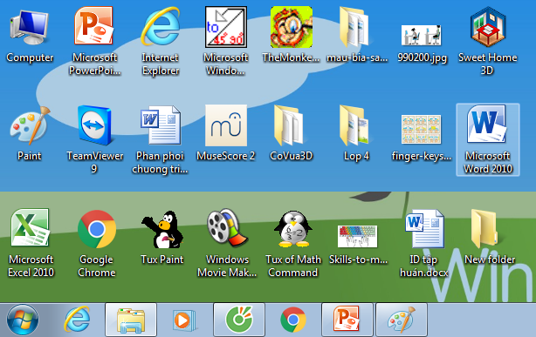
Nháy đúp chuột vào biểu tượng

Slide 6
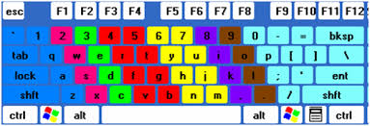
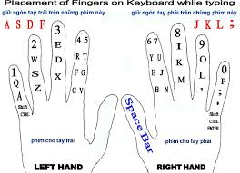
b. Nhắc lại cách gõ bàn phím bằng 10 ngón tay
Lấy hàng phím cơ sở làm chuẩn: Khi gõ, các ngón tay có thể rời hàng phím cơ sở để gõ phím. Sau khi gõ xong cần đưa ngón tay trở về hàng phím này
Ngón nào phím ấy: Mỗi ngón tay chỉ gõ các phím được tô màu tương ứng

Slide 7
Kiểu gõ Telex
Để có chữ | Em gõ
ă
â
ê
ô
ơ
ư
đ
Để có dấu | Em gõ
Dấu sắc
Dấu huyền
Dấu hỏi
Dấu ngã
Dấu nặng
aw
aa
S
F
R
X
J
ee
oo
ow
uw
dd

Slide 8
Kiểu gõ VNI
Để có chữ | Em gõ
ă
â
ê
ô
ơ
ư
đ
Để có dấu | Em gõ
Dấu sắc
Dấu huyền
Dấu hỏi
Dấu ngã
Dấu nặng
a8
a6
1
2
3
4
5
e6
o6
o7
u7
d9

Slide 9
2. Điền từ còn thiếu vào chỗ trống .... để được câu đúng
- Điền từ còn thiếu vào chỗ chấm: ( trang 54-SGK ).
Vni
Có hai kiểu gõ chữ cái tiếng Việt là.............. và .............
Telex
- Trong kiểu gõ Vni em gõ chữ gì để được chữ ô, ư, đ, ă
a/ ....... .... ........................................được chữ ô trên màn hình
Gõ chữ o và phím số 6 ở hàng phím số
b/ ....... .......................................... được chữ ư trên màn hình
Gõ chữ u phím số 7 ở hàng phím số
c/ ......... ..........................................được chữ đ trên màn hình
Gõ chữ d phím số 9 ở hàng phím số
d/ ....... ............................................được chữ ă trên màn hình
Gõ chữ a phím số 8 ở hàng phím số
- Trong kiểu gõ Telex để được từ
a/ Hồ hởi, em gõ
hoof howir
b/ cá quả, em gõ
cas quar
c/ lực lưỡng, em gõ
luwcj luowngx

Slide 10
3. Nối tên vào các chức năng tương ứng:
Kiểu chữ gạch chân
Căn lề
Kiểu chữ nghiêng
Kiểu chữ đậm
Cỡ chữ
Phông chữ

Slide 11
4. Điền chữ còn thiếu ào chỗ chấm (…) để được câu đúng. a) Muốn chuyển một phần văn bản sang kiểu in đậm, ta chọn phần văn bản cần xử lý, sau đó …………………………. b) Muốn xóa một phần văn bản, ta chọn phần văn bản cần xóa, sau đó………………….….
ta nháy chuột vào chữ B
ta nháy chuột vào Delete.
Hoặc ta nháy chuột vào Cut.

Slide 12
THỰC HÀNH
Khởi động phần mềm word và soạn thảo văn bản sau:
Đồng Quê
Đồng quê lúa gặt xong rồi
Mây hồng trên gốc rạ phơi trắng đồng
Chiều lên lặng ngất bầu không
Trâu ai no cỏ thả rông trên trời
Hơi thu đã chạm mặt người
Bạch đàn đôi ngọn đứng soi xanh đầm
Luống cày còn thở sủi tăm
Sương buông cho cánh đồng nằm chiêm bao
Có con châu chấu phương nào
Bâng khuâng nhớ lúa, đậu vào vai em….

Slide 13
CỦNG CỐ - DẶN DÒ:
Xem lại bài
- Xem trước phần 4 – 5 và hoạt động ứng dụng, mở rộng
Nhận xét tiết học

Slide 14
Kính chúc quý thầy cô sức khoẻ!
Chúc các em chăm ngoan, học giỏi!

